Slide 1


XML và Mô hình DOM

Slide 2
Mục tiêu bài học
Hiểu về HTML DOM trong thiết kế web
Nắm được những tính năng ưu việt của HTML DOM kết hợp với JavaScript
Vận dụng tính động của HTML DOM vào việc thiết kế và xây dựng website
Hiểu và phân tích được cấu trúc tài liệu XML
Hiểu được cơ chế hoạt động của AJAX trong việc truy suất dữ liệu

Slide 3
Nội dung bài học
Giới thiệu về HTML DOM
Thuộc tính (Property) và Phương thức (Method) trong DOM
Xử lý sự kiện (Event) trong DOM
Giới thiệu về XML
Các thành phần của XML
Giới thiệu AJAX

Slide 4
1. Giới thiệu về HTML DOM
HTML DOM = HTML Document Object Model
Xem trang web như một cây gồm nhiều nút (node)
  Mỗi nút là một thành phần (tag HTML, thuộc tính, nội dung của tag)
DOM là một chuẩn của W3C

Slide 5
1. Giới thiệu về HTML DOM
<html>
<head>
<title>DOM Tutorial</title>
</head>
<body>
<h1>DOM Lesson one</h1>
<p>Hello world!</p>
</body>
</html>
Nút gốc là <html>
Tất cả các nút còn lại trong DOM chứa trong <html>
Nút <html> có hai nút con là <head> và <body>
Nút <head> chứa nút <title>
Nút <body> chứa nút <p>

Slide 6
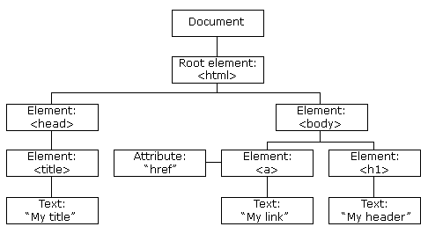
1. Giới thiệu về HTML DOM
Cây DOM

Slide 7
1. Giới thiệu về HTML DOM
Nút Parents, Children, và Siblings
Các nút trong cây có mối quan hệ phân tầng. Các thuật ngữ Parents, Children, và Siblings dùng để mô tả mối quan hệ trên
  Parent có nhiều nút children
  Ngang cấp với children gọi là nút sibling
Một số lưu ý trong cây HTML DOM:
  Nút trên cùng gọi là nút gốc (root)
  Tất cả các nút ngoại trừ nút gốc đều có duy nhất một nút cha (parent)
  Một nút có nhiều nút con (children)
  Ngang cấp với nút con là nút anh em (sibling)
  Nút lá không có nút con

Slide 8
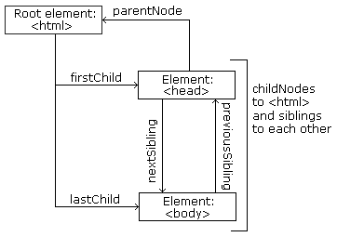
1. Giới thiệu về HTML DOM
Nút Parents, Children, và Siblings

Slide 9
1. Giới thiệu về HTML DOM
Nút Parents, Children, và Siblings
Giải thích
  Nút gốc là <html> không có nút cha
  Nút cha của nút <head>, <body> là nút <html>
  Nút cha của nút “Hello world” là nút <p>
Và
  Nút <html> có 2 nút con: <head>, <body>
  Nút <head> có một nút con: <title>
  Nút <title> có một nút con “DOM Tutorial”
  Nút <h1> và <p> là 2 nút anh em cả 2 đều là nút con của nút <body>
<html>
<head>
<title>DOM Tutorial</title>
</head>
<body>
<h1>DOM Lesson one</h1>
<p>Hello world!</p>
</body>
</html>

Slide 10
2. Thuộc tính và Phương thức trong DOM
Một số Method của document
  document.createElement(“tag”): tạo một element
  document.getElementById(“id”): tìm một element theo ID
  document.getElementsByTagName(“tag”): tìm các element theo tag
  document.getElementsByClassName(“class”): tìm các element theo class (Chrome, FF, IE9)

Slide 11
2. Thuộc tính và Phương thức trong DOM
Một số thuộc tính của Element:
  x.id – id của x
  x.tagName – tên tag của x
  x.innerHTML – giá trị text của x
  x.parentNode – nút cha của x
  x.childNodes – các nút con của x
  x.attributes – các thuộc tính của x
  x.className – tên class của x

Slide 12
2. Thuộc tính và Phương thức trong DOM
Một số phương thức của Element
  x.getElementsByClassName(“class”): tìm các element theo class (Chrome, FF, IE9)
  x.getElementsByTagName(“name”) – tìm các element theo tên tag
  x.querySelector(“selectors”) – tìm các element theo css selector
  x.appendChild(node) – thêm nút con đến x
  x.removeChild(node) – xóa nút con từ x
  x.setAttribute(“attr”, “value”) – đặt lại giá trị attribute cho x

Slide 13
2. Thuộc tính và Phương thức trong DOM
Properties
-Lấy giá trị của thẻ <p> với id = “intro”
<body>
<p id="intro">Hello World!</p>
<script type="text/javascript">
txt=document.getElementById("intro").innerHTML;
document.write("<p>The text from the intro paragraph: " + txt + "</p>");
</script>
</body>
innerHTML
  Dùng để truy xuất hay thay đổi nội dung, định dạng của thẻ HTML bao gồm cả thẻ <html> và <body>
  Trong ví dụ bên: getElementById là phương thức, innerHTML là thuộc tính➔.

Slide 14
2. Thuộc tính và Phương thức trong DOM
Properties
-Lấy giá trị của thẻ <p> với id = “intro”
<body>
<p id="intro">Hello World!</p>
<script type="text/javascript">
txt=document.getElementById("intro").childNodes[0].nodeValue;
document.write("<p>The text from the intro paragraph: " + txt + "</p>");
</script>
</body>
childNodes vs nodeValue
  Dùng để lấy nội dung của các thẻ
  Trong ví dụ bên: getElementById là phương thức, childNodes và nodeValue là thuộc tính ➔

Slide 15
2. Thuộc tính và Phương thức trong DOM
Và nhiều đối tượng trong DOM, tham khảo tại:
https://www.w3schools.com/jsref/dom_obj_document.asp
https://www.w3schools.com/jsref/dom_obj_all.asp
https://www.w3schools.com/jsref/dom_obj_attributes.asp
https://www.w3schools.com/jsref/dom_obj_event.asp
https://www.w3schools.com/jsref/dom_obj_style.asp

Slide 16
2. Thuộc tính và Phương thức trong DOM
Methods
getElementById()
  Dùng để truy xuất nút (thẻ) với tham số là id của nút (thẻ) đó
  Cú pháp:
  node.getElementById("id")
Ví dụ:
document.getElementById("intro");

Slide 17
2. Thuộc tính và Phương thức trong DOM
Ví dụ:
<body>
<p id="intro">Hello World!</p>
<script type="text/javascript">
x=document.getElementById("intro"); //lấy nút x có id là intro
document.write("<p>The text from the intro paragraph: " + x.innerHTML + "</p>"); //ghi giá trị của nút x ra trình duyệt sử dụng thuộc tính innerHTML
</script>
</body>

Slide 18
2. Thuộc tính và Phương thức trong DOM
Methods
getElementsByTagName()
  Dùng để truy xuất nút (thẻ) có tên thẻ giống nhau
  Cú pháp:
  node.getElementsByTagName("tagname");
Ví dụ:
document.getElementsByTagName("p");
→ Truy xuất tất cả các thẻ có tên là <p> → danh sách thẻ <p>

Slide 19
2. Thuộc tính và Phương thức trong DOM
Ví dụ:
<body>
<p>Hello World!</p>
<p>The DOM is very useful!</p>
<p>This example demonstrates the <b>getElementsByTagName</b> method.</p>
<script type="text/javascript">
x=document.getElementsByTagName("p"); // lấy tất cả thẻ có tên là p
document.write("Text of first paragraph: " + x[0].innerHTML); //ghi ra giá trị của thẻ đầu tiên
</script>
</body>

Slide 20
2. Thuộc tính và Phương thức trong DOM
getElementsByTagName() trả về một danh sách các thẻ có tên giống nhau:
Ví dụ:
x=document.getElementsByTagName("p");
Trong danh sách này có một số đặc điểm sau:
  Vị trí đầu tiên là 0
  Để truy xuất từng phần tử trong danh sách, ví dụ muốn truy xuất phần tử thứ 1, ta dùng:
  y = x[1];
Muốn lấy độ dài của danh sách ta dùng thuộc tính length

Slide 21
2. Thuộc tính và Phương thức trong DOM
Ví dụ:
<body>
<p>Hello World!</p>
<p>The DOM is very useful!</p>
<p>This example demonstrates the length property.</p>
<script type="text/javascript">
x=document.getElementsByTagName("p");
for (i=0;i<x.length;i++)
{
document.write(x[i].innerHTML);
document.write("<br />");
}
</script>
</body>

Slide 22
3. Xử lý sự kiện (Event) trong DOM
Có thể thay đổi nội dung hay thuộc tính của thẻ HTML khi xảy ra một sự kiện
Sự kiện xảy ra khi người dùng tác động vào một đối tượng nào đó trên trình duyệt, khi một trang được nạp (load) lại hoặc khi form được submit

Slide 23
3. Xử lý sự kiện (Event) trong DOM
<html>
<head>
<script type="text/javascript">
function ChangeText()
{
document.getElementById("p1").innerHTML="New text!";
}
</script>
</head>
<body>
<p id="p1">Hello world!</p>
<input type="button" onclick="ChangeText()" value="Change text" />
</body>
</html>
Sự kiện onclick→nhấn chuột:
Ví dụ 1:
Thay đổi nội dung text của thẻ khi có sự kiện xảy ra bằng cách viết một hàm và sau đó gắn hàm đó vào sự kiện onclick
Ví dụ bên ta xây dựng hàm ChangeText() bằng ngôn ngữ JavaScript

Slide 24
3. Xử lý sự kiện (Event) trong DOM
<html>
<body>
<input type="button" onclick="document.body.style.backgroundColor='lavender';"
value="Change background color" />
</body>
</html>
Sự kiện onclick→nhấn chuột:
Ví dụ 2:
Sự kiện onclick được thực thi khi người dùng tác động click lên đối tượng trên form
Ví dụ bên làm thay đổi màu nền của thẻ <body> khi button được click

Slide 25
3. Xử lý sự kiện (Event) trong DOM
<html>
<head>
<script type="text/javascript">
function ChangeStyle()
{
document.getElementById("p1").style.color="blue";
document.getElementById("p1").style.fontFamily="Arial";
}
</script>
</head>
<body>
<p id="p1">Hello world!</p>
<input type="button" onclick="ChangeStyle()" value="Change style" />
</body>
</html>
Sự kiện onclick→nhấn chuột:
Ví dụ 3:
Thay đổi màu (color) và font của thẻ HTML sử dụng hàm.
Ví dụ dưới đây làm thay đổi màu và font của nội dung của thẻ <p>

Slide 26
3. Xử lý sự kiện (Event) trong DOM
Một số sự kiện thông dụng
Hầu hết các thẻ trên trang đều chứa đựng các sự kiện
  A mouse click
  A web page or an image loading
  Mousing over a hot spot on the web page
  Selecting an input box in an HTML form
  Submitting an HTML form
  A keystroke
Ghi chú: một sự kiện trên trang thường được gắn với một hàm, hàm này chỉ thực thi khi sự kiện xảy ra
Tham khảo địa chỉ: http://www.w3schools.com/jsref/dom_obj_event.asp

Slide 27
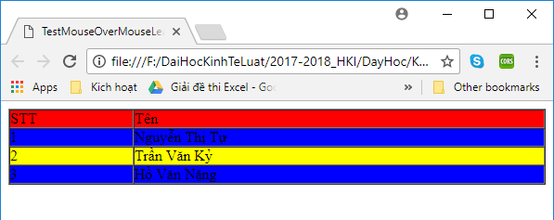
3. Xử lý sự kiện (Event) trong DOM
Bài tập: Viết lệnh di chuyển chuột vào dòng nào trong Table thì tô nền vàng dòng đó, di chuyển chuột ra thì tô nền xanh.

Slide 28
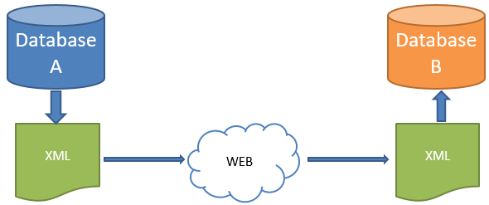
4. Giới thiệu về XML
XML = EXtensible Markup Language
  Là ngôn ngữ đánh dấu như HTML
  Dùng để lưu trữ dữ liệu
  Người dùng tự tạo các tag
So sánh với HTML
  HTML: hiển thị dữ liệu
  XML: lưu trữ và trao đổi dữ liệu
XML được sử dụng rất nhiều trong việc lưu trữ dữ liệu cũng như các tập tin cấu hình, được sử dụng song song với JSon

Slide 29
4. Giới thiệu về XML
Ví dụ mẫu file XML
<sinhvien>
<mssv>SV1</mssv>
<hoTen>Tèo Mộng Mơ</hoTen>
<ngaySinh>7/7/2023</ngaySinh>
<gioiTinh>Nam</gioiTinh>
</sinhvien>

Slide 30
4. Giới thiệu về XML
XML có một số ưu điểm:
Tách biệt dữ liệu với hiển thị (HTML)
Đơn giản hóa việc chia sẻ dữ liệu trên web
Đơn giản hóa việc chuyển dữ liệu giữa nhiều platform
Có thể mở rộng dữ liệu nhanh chóng

Slide 31
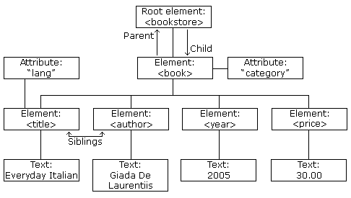
4. Giới thiệu về XML
Ví dụ Cấu trúc cây XML
<bookstore>
<book category="COOKING">
<title lang="en">Everyday Italian</title>
<author>Giada De Laurentiis</author>
<year>2005</year>
<price>30.00</price>
</book>
</bookstore>

Slide 32
4. Giới thiệu về XML
Các lưu ý quan trọng:
Các thẻ mở phải có thẻ đóng tương ứng
Tên thẻ phân biệt chữ hoa, thường
XML document phải có một thẻ root
Giá trị các thuộc tính phải đặt trong nháy kép (hoặc nháy đơn)
Comment
  <!-- This is a comment -->

Slide 33
4. Giới thiệu về XML
Các ký tự đặc biệt:
&lt; | < | Nhỏ hơn
&gt; | > | Lớn hơn
&amp; | & | Dấu và &
&apos; | ' | Dấu nháy đơn
&quot; | " | Dấu nháy đôi

Slide 34
5. Các thành phần của XML
XML Element
XML Attributes
XML và Javascript

Slide 35
XML Element
Thể hiện bởi các tag
Element có thể chứa:
  Element khác
  Text
  Attributes
Element có thể mở rộng
<sinhvien>
<mssv>9876</mssv>
<ten>Vo Danh</ten>
</sinhvien>
<sinhvien>
<mssv>9876</mssv>
</sinhvien>

Slide 36
XML Attributes
Thể hiện các thông tin của Element
Thông tin Attributes cũng có giá trị tương đương Elements con
<sinhvien>
<mssv>9876</mssv>
<ten>Vo Danh</ten>
</sinhvien>
<sinhvien mssv=“9876”>
<ten>Vo Danh</ten>
</sinhvien>

Slide 37
XML và Javascript
Đối với chuỗi XML trong HTML
  Sử dụng DOM
Đối với file XML ngoài HTML
  Sử dụng AJAX

Slide 38
XML và Javascript
Chuyển chuỗi thành xml document
  var parser = new DOMParser();
  var xmlDoc = parser.parseFromString(txt,"text/xml");
Truy cập các phần tử trong xml
  Sử dụng DOM

Slide 39
XML và Javascript
Ví dụ đọc dữ liệu XML
var txt="<bookstore><book>";
txt += "<title>Everyday Italian</title>";
txt += "<author>Giada De Laurentiis</author>";
txt += "<year>2005</year>";
txt += "</book></bookstore>";
var parser = new DOMParser();
var xmlDoc = parser.parseFromString(txt,"text/xml");
var kq = document.getElementById("kq");
kq.innerHTML = xmlDoc.getElementsByTagName("title")[0].childNodes[0].nodeValue;

Slide 40
6. Giới thiệu AJAX
AJAX = Asynchronous JavaScript and XML.
  Kỹ thuật load dữ liệu bất đồng bộ bằng Javascript và XML
Kết hợp giữa:
  Đối tượng XMLHttpRequest
  Javascript DOM
  CSS
  XML

Slide 41
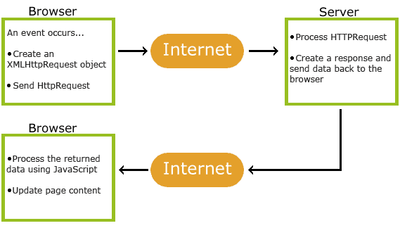
6. Giới thiệu AJAX

Slide 42
XMLHttpRequest
Dùng trao đổi dữ liệu với server ở phía dưới nền
Khởi tạo đối tượng (IE7+, Firefox, Chrome, Safari, and Opera):
  var xhr =new XMLHttpRequest();
Đối với IE6 về trước:
  var xhr = new ActiveXObject("Microsoft.XMLHTTP");

Slide 43
Gửi request
Method | Description
open(method,url,async) | Specifies the type of request, the URL, and if the request should be handled asynchronously or not. method: the type of request: GET or POST url: the location of the file on the server async: true (asynchronous) or false (synchronous)
send(string) | Sends the request off to the server. string: Only used for POST requests
xhr.open("GET","ajax_info.xml",true);
xhr.send();

Slide 44
Nhận response
Property | Description
responseText | get the response data as a string
responseXML | get the response data as XML data
var xmlDoc = xhr.responseXML;
var kq = document.getElementById("kq");
kq.innerHTML = xmlDoc.getElementsByTagName("title")[0].childNodes[0].nodeValue;

Slide 45
Kiểm tra state
Property | Description
onreadystatechange | Stores a function (or the name of a function) to be called automatically each time the readyState property changes
readyState | Holds the status of the XMLHttpRequest. Changes from 0 to 4: 0: request not initialized 1: server connection established 2: request received 3: processing request 4: request finished and response is ready
status | 200: "OK" 404: Page not found

Slide 46
Kiểm tra state
xhr.onreadystatechange=function()
{
if (xhr.readyState==4 && xhr.status==200)
{
//xu ly khi load duoc data
}
else
{
//xu ly khi khong load duoc data
}
}

Slide 47
Một số ví dụ
Hiển thị danh sách sinh viên lưu trong file xml khi load trang web
Thông tin sinh viên gồm:
  mssv
  họ tên
  ngày sinh
  giới tính
  hình ảnh
<root>
<sinhvien>
<mssv>K114069876</mssv>
<hoTen>Vô Danh</hoTen>
<ngaySinh>1/1/1993</ngaySinh>
<gioiTinh>Nam</gioiTinh> <hinh>hinh1.jpg</hinh>
</sinhvien>
...
</root>
Đặt đại là SV.XML

Slide 48
Một số ví dụ
Trang danh sách HTML
Đặt đại là DanhSachSV.HTML
<h1>Danh sach</h1>
<div id="kq"> </div>

Slide 49
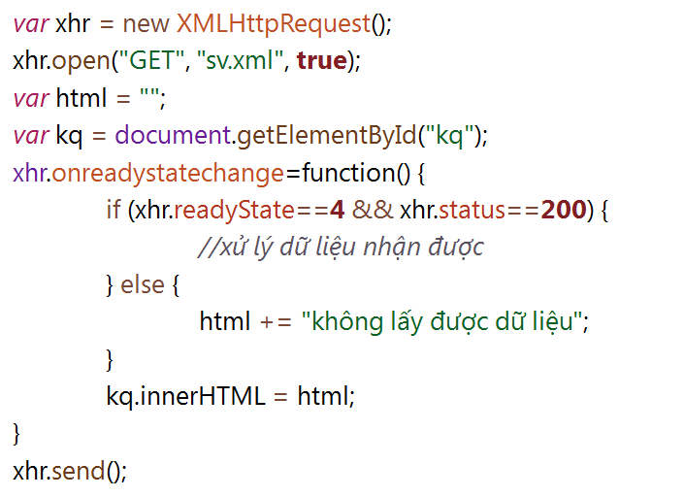
Một số ví dụ
Tạo đối tượng XMLHttpRequest

Slide 50
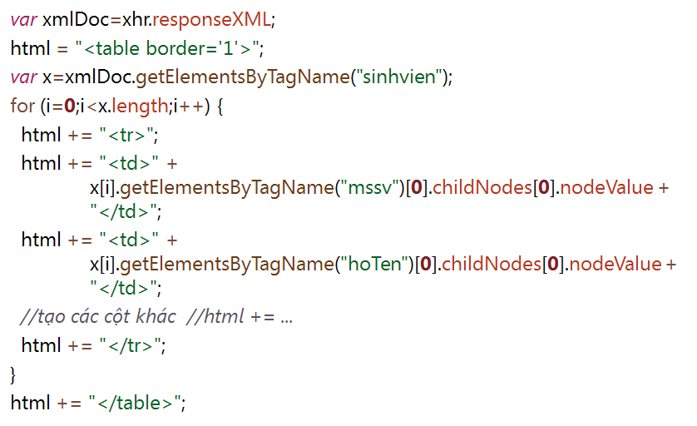
Một số ví dụ
Xử lý dữ liệu nhận dược

Slide 51
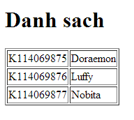
Một số ví dụ
Kết quả
Lưu ý, khi truy suất XML file không được thì nhớ cấu hình IIS Web Server

Slide 52
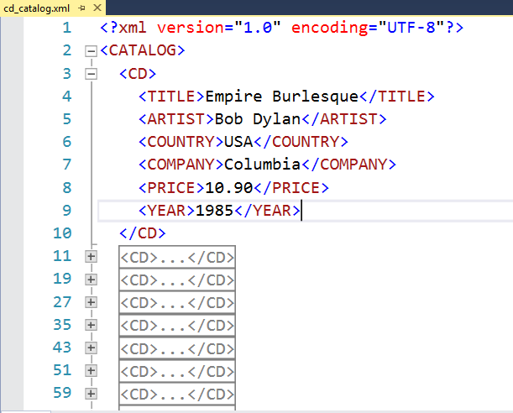
Một số ví dụ
Ví dụ cd_catalog.xml trên w3c
Double click vào biểu tượng, lưu file Xml này cùng cấp với HTML

Slide 53
Một số ví dụ
Ví dụ cd_catalog.xml trên w3c
<!DOCTYPE html>
<html>
<style>
table, th, td {
border: 1px solid black;
border-collapse: collapse;
}
th, td {
padding: 5px;
}
</style>
ViduAJAX.html

Slide 54
Một số ví dụ
Ví dụ cd_catalog.xml trên w3c
<body>
<h1>The XMLHttpRequest Object</h1>
<button type="button" onclick="loadDoc()">Get my CD collection</button>
<br><br>
<table id="demo"></table>
<script>
function loadDoc() {
var xhttp = new XMLHttpRequest();
xhttp.onreadystatechange = function() {
if (this.readyState == 4 && this.status == 200) {
myFunction(this);
}
};
xhttp.open("GET", "cd_catalog.xml", true);
xhttp.send();
}

Slide 55
Một số ví dụ
Ví dụ cd_catalog.xml trên w3c
function myFunction(xml) {
var i;
var xmlDoc = xml.responseXML;
var table="<tr><th>Artist</th><th>Title</th></tr>";
var x = xmlDoc.getElementsByTagName("CD");
for (i = 0; i <x.length; i++) {
table += "<tr><td>" +
x[i].getElementsByTagName("ARTIST")[0].childNodes[0].nodeValue +
"</td><td>" +
x[i].getElementsByTagName("TITLE")[0].childNodes[0].nodeValue +
"</td></tr>";
}
document.getElementById("demo").innerHTML = table;
}
</script>
</body>
</html>

Slide 56
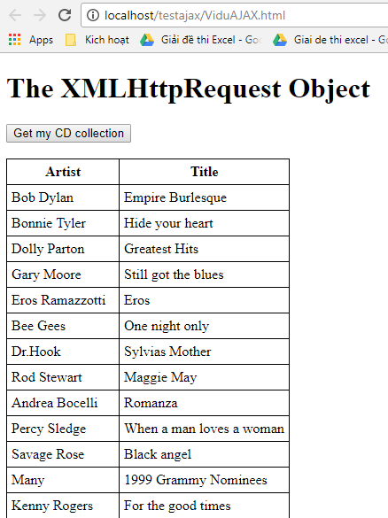
Một số ví dụ
Ví dụ cd_catalog.xml trên w3c

Slide 57


Hey! Coding is easy!
END

